Slide 1
Udržitelnost v dezinfekci povrchů
XIX. mezinárodní kongres STERIL.CZ – Brno 2025
Petr Havlíček
22. října 2025

Slide 2
Požadavky na moderní dezinfekční přípravky na povrchy
Dostatečná mikrobiologická účinnost
Široká materiálová snášenlivost
Bez látek, které vzbuzují obavy o zdraví
Snadné k použití
Bez negativního vlivu na životní prostředí

Slide 3

Zdravotnictví a udržitelnost
Zdravotnictví je klíčové pro ochranu zdraví, ale zároveň významně ovlivňuje životní prostředí.
Environmentálními výzvami ve zdravotnictví jsou zejména
  produkce odpadu a emisí,
  spotřeba energie a
  používání chemikálií.
Cílem je najít rovnováhu mezi kvalitní péčí a ekologickou odpovědností.
Každý krok směrem k ekologii má smysl.
Lze zdravotnictví učinit udržitelnějším?

Slide 4
Dopady zdravotnictví na životní prostředí v ČR
  30 % může být přímo ovlivněno poskytovateli péče
  70 % může být nepřímo ovlivněno prostřednictvím výběru při nákupu (vč. veřejných zakázek) - „zelené zakázky“
Notes:
Fugitivní emise - Znečišťující látky, u kterých nelze měřením určit všechny veličiny určené k výpočtu hmotnostního toku.
Zejména se tedy jedná o emise uvolňované do atmosféry okny, dveřmi, větracími průduchy, netěsnostmi rozvodů, a veškeré emise vznikající při nakládání s rozpouštědly a při provozu zdrojů z volného prostranství.
CH4 - methan
SF6 - fluorid sírový
HFC5 - fluorované uhlovodíky
N2O – oxid dusný
PFC5 - perfluorouhlovodíky

Slide 5
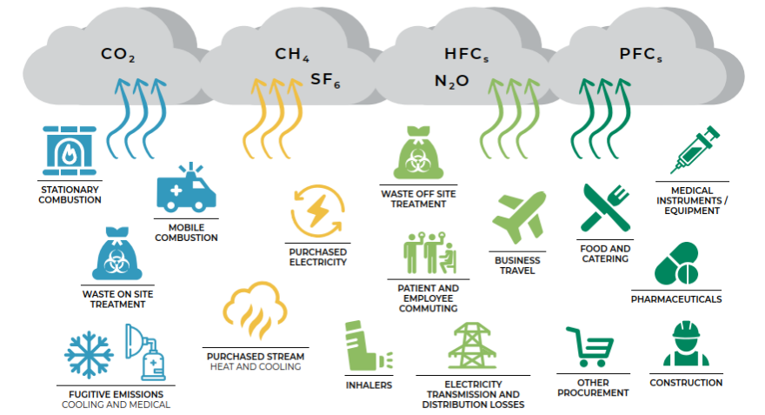

Zdroje emisí produkovaných ve zdravotnictví
Spalování zdravotnického odpadu produkuje 1–2 tuny CO₂ na 1 tunu odpadu.
Vznikají při tom mikroplasty, které unikají do ovzduší.
Moderní spalovny zachytí většinu částic, ale ne všechny.
Alternativní způsoby likvidace a prevence vzniku odpadu jsou efektivnější.
Snížení spalování přispívá k ochraně klimatu.
STACIONÁRNÍ SPALOVNY
ODPAD ZPRACOVANÝ EXTERNĚ
ZDRAVOTNICKÉ PROSTŘEDKY
VÝFUKOVÉ PLYNY
NAKOUPENÁ ELEKTŘINA
SLUŽEBNÍ CESTY
JÍDLO A STRAVOVÁNÍ
ODPAD ZPRACOVANÝ NA MÍSTĚ
DOJÍŽDĚNÍ ZAMĚSTNANCŮ
A PACIENTŮ
LÉČIVA
NAKOUPENÁ PÁRA
VYTÁPĚNÍ
FUGITIVNÍ EMISE
CHLADÍCÍ A MEDIKÁLNÍ
INHALÁTORY
ZTRÁTY PŘI PŘENOSU
A DISTIBUCI ELEKTŘINY
DALŠÍ NÁKUPY
STAVBY A ÚDRŽBA
Zdroj:
Simone Scheithauer: Cleaning and disinfection of near-patient areas: What do the guidelines say?; ICPIC 2023
Notes:
Fugitivní emise - Znečišťující látky, u kterých nelze měřením určit všechny veličiny určené k výpočtu hmotnostního toku.
Zejména se tedy jedná o emise uvolňované do atmosféry okny, dveřmi, větracími průduchy, netěsnostmi rozvodů, a veškeré emise vznikající při nakládání s rozpouštědly a při provozu zdrojů z volného prostranství.
CH4 - methan
SF6 - fluorid sírový
HFC5 - fluorované uhlovodíky
N2O – oxid dusný
PFC5 - perfluorouhlovodíky

Slide 6


Zdravotnický odpad
Zdravotnický odpad tvoří z 80 až 90 % infekční nebo nebezpečný materiál.
Nejčastěji se jedná o
  jednorázové plasty,
  textilie a
  obaly.
Tyto materiály jsou často nerecyklovatelné a končí ve spalovnách.
Negativní dopad může snížit
  správné třídění a
  nahrazení plastů alternativami.
Důležitá je také edukace personálu o správném nakládání s odpady.

Slide 7
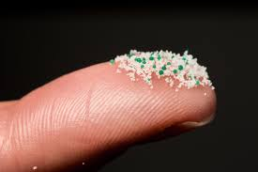
Jednorázové plasty ve zdravotnickém odpadu
Spotřeba jednorázových plastů ve zdravotnictví neustále roste.
Plasty tvoří až 30 % objemu zdravotnického odpadu.
Jejich výroba a likvidace přispívají
  k emisím a
  vzniku mikroplastů.
Recyklace je minimální, často pod 5 %.
Řešením je přechod na obnovitelné a recyklovatelné materiály.
Mikroplasty jsou drobné částice plastů menší než 5 mm. Vznikají degradací větších plastů nebo jsou záměrně vyráběny. Ve zdravotnictví vznikají při spalování, manipulaci s odpady a praní textilií. Mikroplasty se dostávají do ovzduší, vody i lidského těla. Mohou mít negativní dopady na zdraví a ekosystémy.

Slide 8

Udržitelnost a prevence infekcí
Klíčová je spolupráce hygieniků, ekologů, managementu a nákupu.
Ekologická opatření musí být v souladu s prevencí infekcí.
Cílem je minimalizovat environmentální dopad bez ohrožení bezpečnosti pacientů.
Moderní produkty umožňují kombinovat účinnost a ekologii.
Nemocnice mohou volit šetrné dezinfekce a materiály.
Lídry v ekologických iniciativách by měly být týmy pro prevenci a kontrolu infekcí (PKI) :
  mají přehled o dezinfekci, odpadech a hygienických postupech,
  mohou navrhovat ekologická řešení bez kompromisů v bezpečnosti.
Týmy PKI mohou inspirovat ostatní oddělení.
Zdroj: A. Bludau et al.: Applying the theoretical framework of behavioural change on sustainable infection prevention and control based on a binational workshop; Journal of Hospital Infection 165 (2025) 64—72

Slide 9
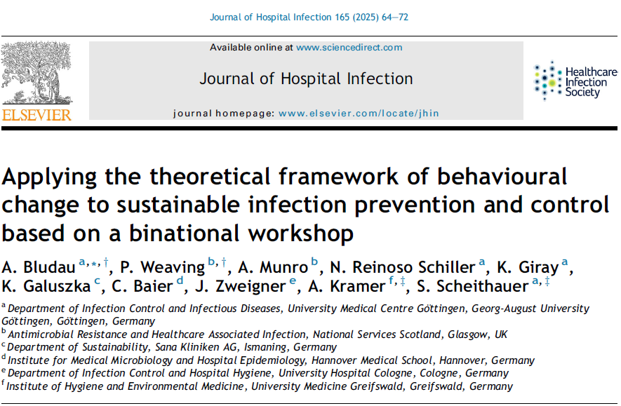
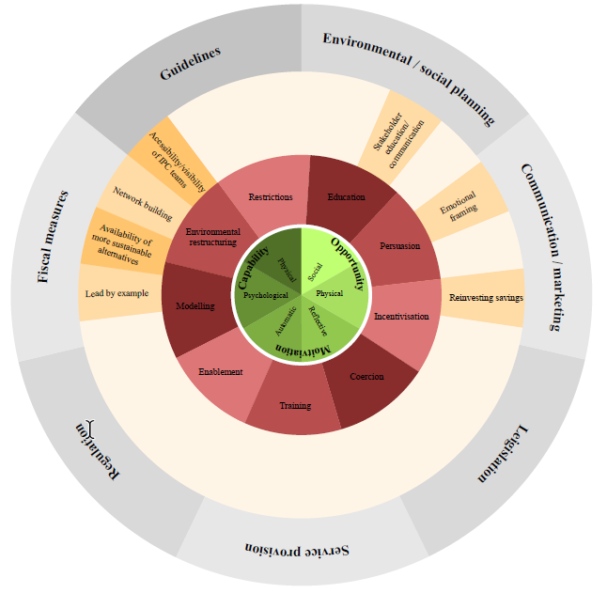
Doporučení pro pracovníky prevence infekcí
Aktivně se do projektů udržitelnosti zapojovat od samého začátku:
  Vyhledávat a nabízet spolupráci při plánování udržitelných opatření, nečekat na fázi schvalování.
Budovat prostředí důvěry a otevřené komunikace:
  Vysvětlovat, jak udržitelná opatření zachovávají nebo zlepšují bezpečnost pacientů.
  Používat emoční rámování – spojení ochrany zdraví a ochrany životního prostředí.
Uplatňovat přístup založený na vědeckých poznatcích:
  Podporovat sběr a analýzu dat o vlivu udržitelných opatření na bezpečnost i ekologii.
  Sdílet osvědčené příklady (databáze, kontrolní listy, směrnice a pokyny).
Být lídrem a příkladem:
  Chovat se jako vzor – sám uplatňovat udržitelné postupy a být jejich propagátorem.
  Iniciovat pilotní projekty - v rámci oddělení nebo nemocnice.
Pracovat s pacienty a návštěvníky:
  Poskytovat jasné a srozumitelné informace, jak mohou svým chováním přispět k udržitelnosti (např. volbou dopravy, jídla, darů).
Propojovat udržitelnost s benefity pro personál:
  Prezentovat projekty nejen jako prospěšné pro životní prostředí, ale i pro kvalitu práce, zátěž personálu a podmínky péče.
Zdroj: A. Bludau et al.: Applying the theoretical framework of behavioural change on sustainable infection prevention and control based on a binational workshop; Journal of Hospital Infection 165 (2025) 64—72
Notes:
Tato perspektiva je analyzována pomocí modelu COM‑B (Capability, Opportunity, Motivation – Behavior)

Slide 10

Doporučení pro nemocnice
Preferovat ekologické produkty v rámci veřejných zakázek. Ekologická kritéria by měla být součástí výběrových řízení.
Třídit odpad přímo na místě vzniku, což zvyšuje efektivitu recyklace.
Nahrazovat plasty celulózou nebo recykláty a tím snižovat ekologickou zátěž.
Edukovat zdravotníky i pacienty:
  Je to zásadní podmínka pro úspěch ekologických opatření.
  Informovanost zvyšuje motivaci ke změně chování.
  Školení, informační materiály a kampaně podporují udržitelnost.
  Personál by měl znát dopady svých rozhodnutí na životní prostředí.
  Pacienti ocení transparentnost a odpovědný přístup.
Vybírat dodavatele, kteří mají vytvořenu strategii udržitelnosti.

Slide 11
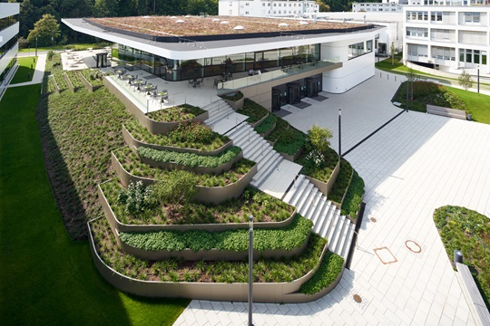
Strategie udržitelnosti ve společnosti HARTMANN
Ve společnosti HARTMANN věříme tomu, že hospodářský úspěch by měl jít ruku v ruce s pokrokem v sociálních a ekologických záležitostech. Jako aktivní podnik si plně uvědomujeme svoji vlastní odpovědnost a děláme vše, co je v našich silách, abychom ji naplnili.
Udržitelnost je nedílnou součástí našich cílů a aktivit: formuje naše jednání jako podniku a je základem našeho úspěchu. Ať už jde
  o zajištění šetrného využívání zdrojů,
  hledání alternativních materiálů, aby naše obaly neobsahovaly plasty,
  nebo o podporu humanitárních organizací.

Slide 12
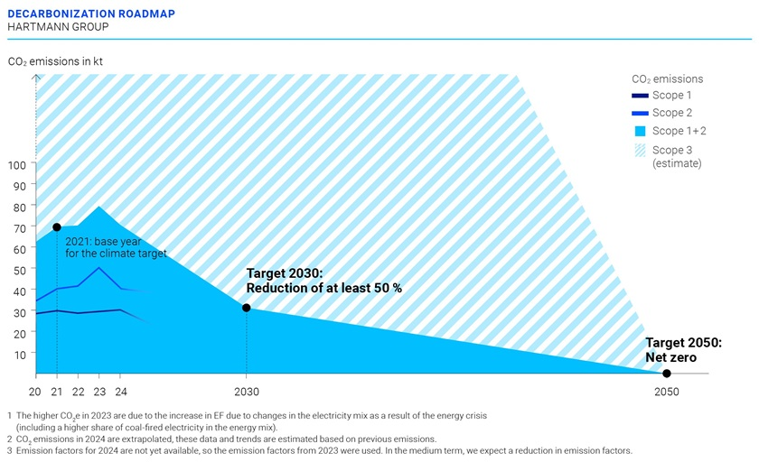
Cesta ke snižování uhlíkové stopy
Oblast působnosti 1: všechny emise způsobené přímo spalováním, včetně emisí z firemního vozového parku (např. topný olej nebo zemní plyn při výrobě a nafta ve vozidlech).
Oblast působnosti 2: veškeré emise způsobené nakoupenou energií (např. elektřina, dálkové vytápění a chlazení, pára od externích dodavatelů energie).
Oblast působnosti 3: všechny ostatní emise, které jsou způsobeny činnostmi podniku, ale nejsou pod jeho kontrolou (např. činnosti dodavatelů, poskytovatelů služeb, zaměstnanců a koncových uživatelů).

Slide 13
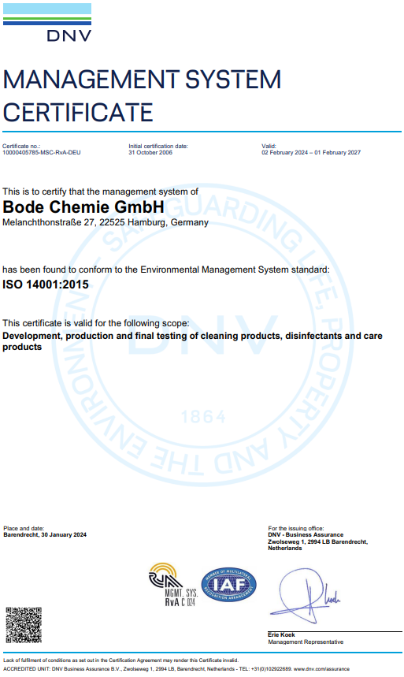
Udržitelnost v BODE Chemie
BODE Chemie GmbH., jako člen skupiny Paul Hartmann AG, splňuje vysoké mezinárodní nároky na ochranu životního prostředí, a to díky integrovanému systému environmentálního řízení certifikovanému v souladu s mezinárodní normou ISO 14001.
V roce 1996 Mezinárodní organizace pro normalizaci (ISO) zavedla mezinárodní normu ISO 14001 pro systémy environmentálního řízení.
Od té doby každoročně interní a externí audity prováděné akreditovanými organizacemi přezkoumávají, zda jsou faktické podmínky
  v souladu se zákony, jakož i
  dobrovolnými závazky a
  cíli v rámci environmentálního řízení, které si samy stanovily.

Slide 14

Udržitelnost v BODE Chemie
Nedílnou součástí filozofie naší společnosti je navíc regionální environmentální závazek.
BODE Chemie je členem programu Environmentálního partnerství Hamburk (UmweltPartnerschaft Hamburg):
  Podporuje zlepšení environmentální rovnováhy Hamburku a podporu udržitelné hospodářské činnosti.

Slide 15

Jak podporujeme přechod k udržitelnosti v dezinfekci povrchů?

Slide 16
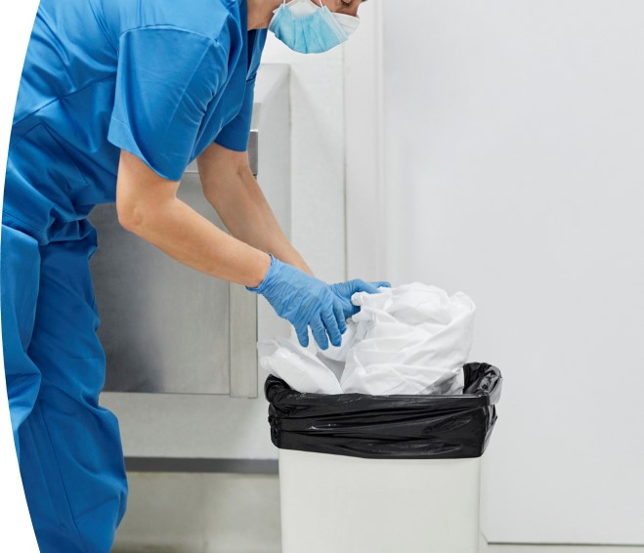
V centru naší pozornosti jsou plastové utěrky
V roce 2022 bylo v Německu k dezinfekci povrchů použito více než 800 milionů utěrek.
To odpovídá přibližně 1600 tunám plastu
To celé má 2 důsledky:
Emise CO₂
Mikroplasty
Při výrobě tohoto množství PET dojde k vytvoření přibližně
5100 tun CO₂.*
Při každém použití ubrousku se do životního prostředí uvolňují mikroplasty.
* Emisní faktor dle Eco Invent pro PET netkaný textil

Slide 17
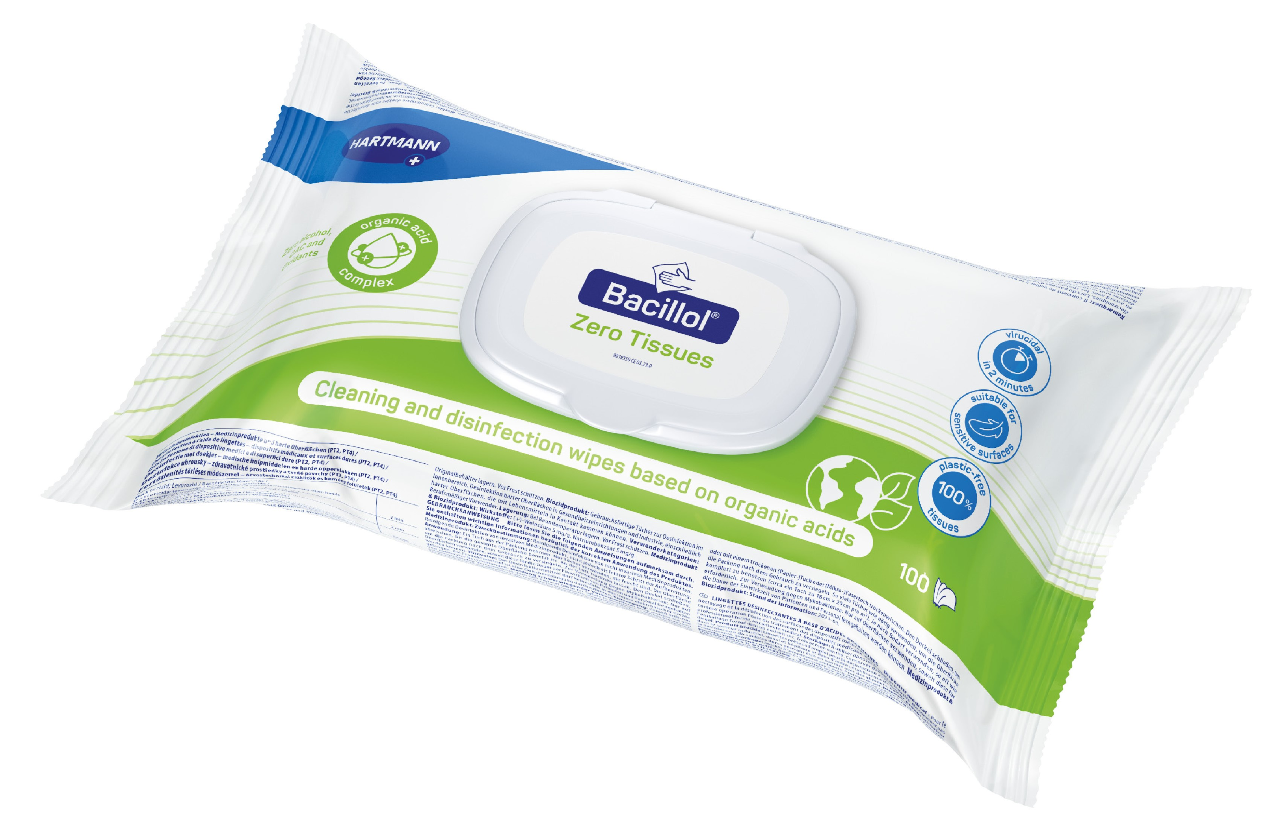
Bacillol® Zero Tissues – Zelená budoucnost dezinfekce povrchů

Slide 18


Bacillol® Zero Tissues – Zelený od začátku do konce
Sekundární obal
Sekundární obal
vyroben z papíru, proto je zcela a snadno recyklovatelný
Primární obal
Materiál utěrek
Primární obal
vyroben z monofólie, proto je 100% recyklovatelný
Složení
Utěrky
netkaná textilie vyrobená z obnovitelných zdrojů lesního hospodářství, 100 % bez plastů
Komplex organických kyselin
1. zvyšuje tlak v buňce
2. perforuje buněčnou stěnu
3. snižuje energii buňky
4. denaturuje proteiny v buňce

Slide 19
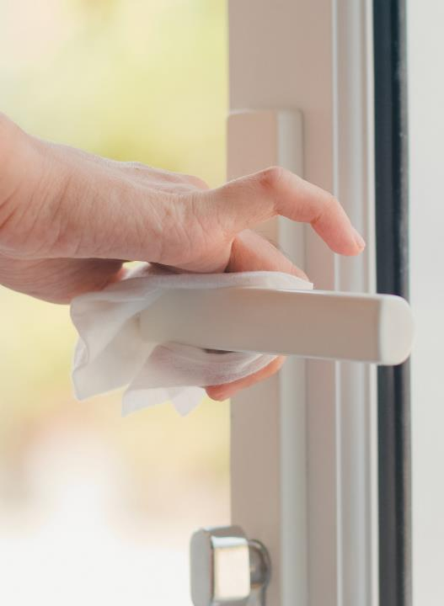
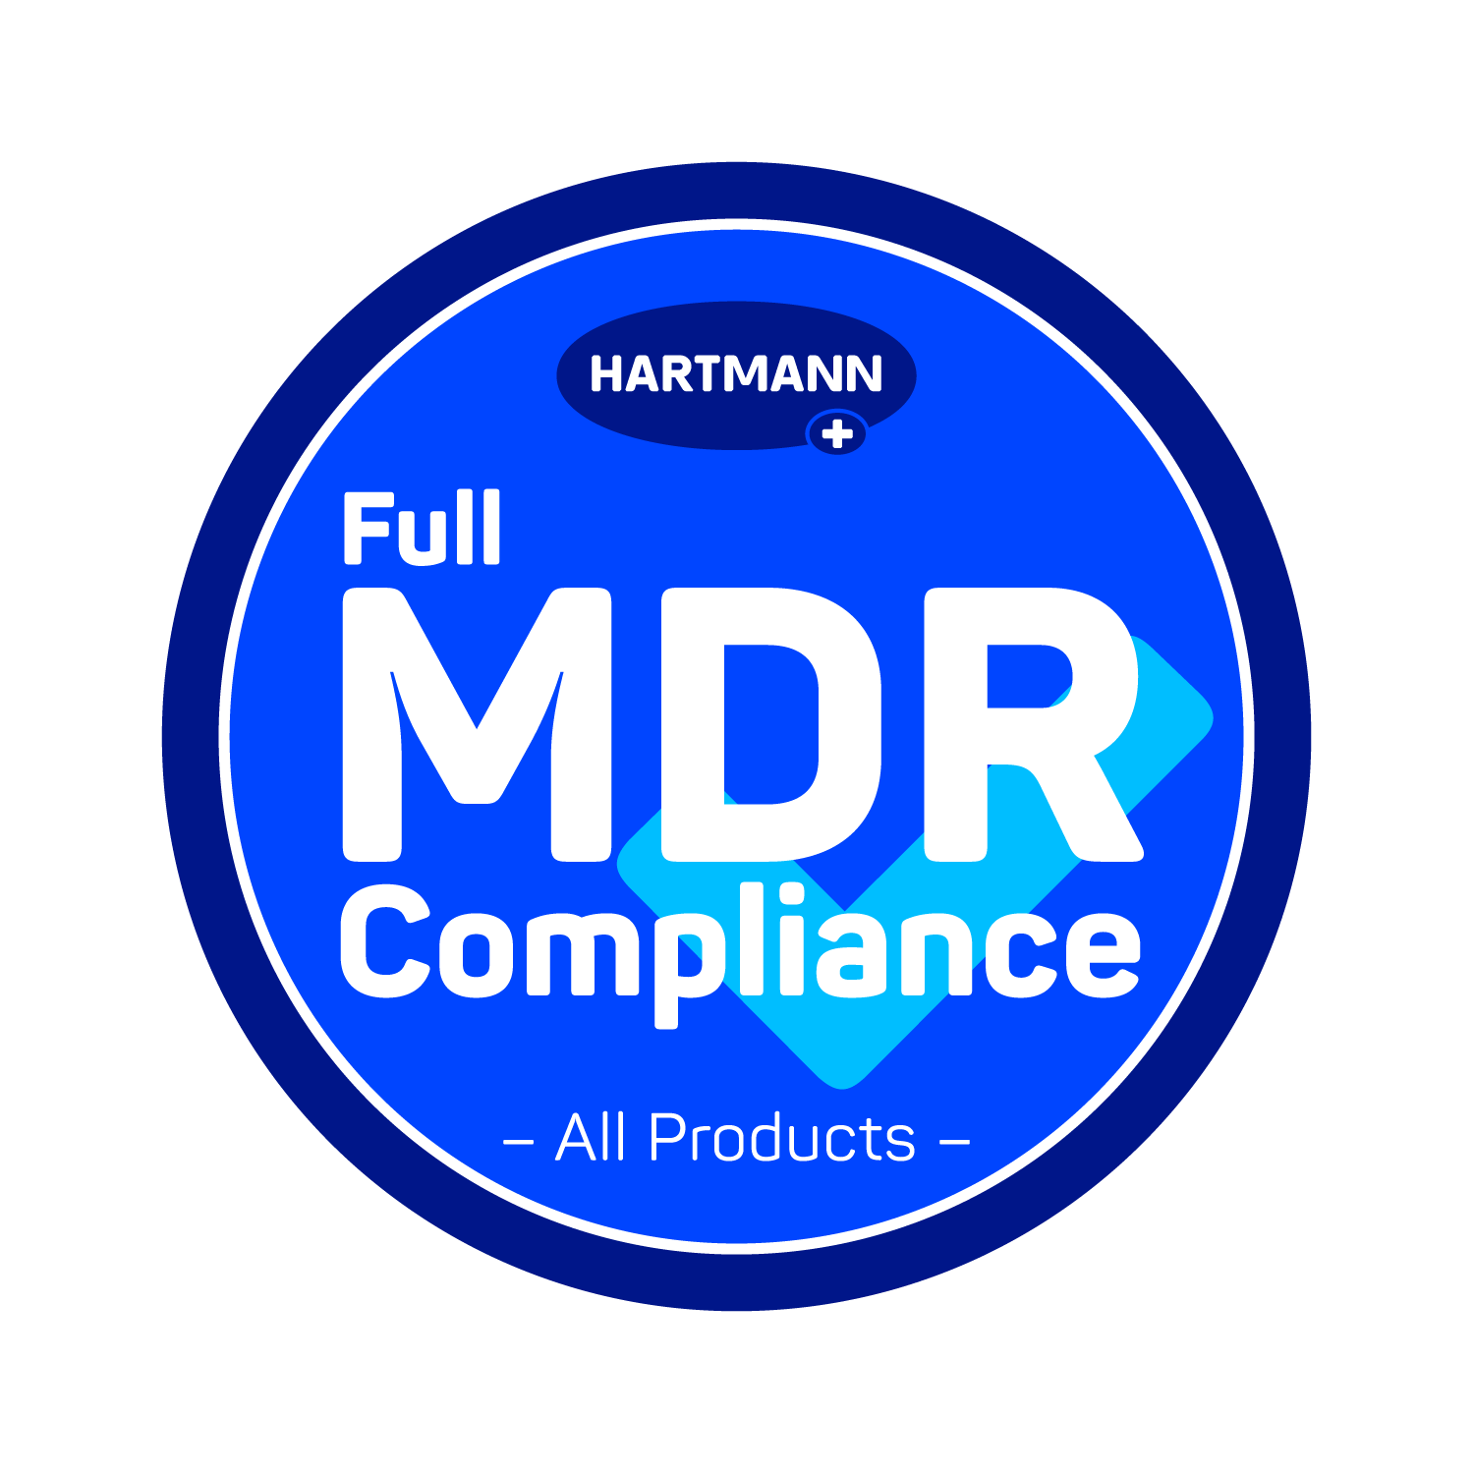

Bacillol® Zero Tissues se používají velmi snadno
Co nejjednodušeji
Účinnost AB(V) – za 2 minuty
Materiálová snášenlivost – na všechny běžné materiály
Osobní ochranné pracovní pomůcky – nejsou potřeba
Ochrana pacientů – není vyžadována
Registrace – duální (ZP/biocid)
Balení (flowpack) obsahuje 100 utěrek.
Rozměry jedné utěrky jsou 20 x 17 cm.
Doba použitelnosti po otevření jsou 3 měsíce.
Notes:
Nedostatek kvalifikovaných pracovníků mimo jiné znamená, že je nelze rozsáhle školit ve správném používání nových výrobků. Proto platí, že čím je výrobek v používání intuitivnější, tím je to lepší.

Slide 20
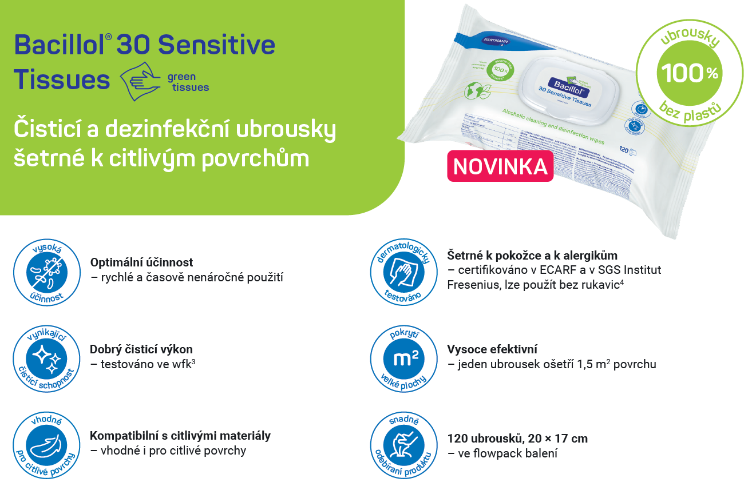
Notes:
3 Odstraňování silné prachové vrstvy s obsahem tuků, zkušební protokol WL 4248/23 ze dne 16. 11. 2023, „Srovnávací studie čisticího výkonu dvou hotových vlhčených
dezinfekčních utěrek “wfk – Institut für angewandte Forschung GmbH, Krefeld, Německo. Nepublikovaná studie – data jsou k dispozici v archivu BODE Chemie GmbH.
4 Pokud to umožňují protokoly kontroly infekcí a bezpečnosti práce.

Slide 21

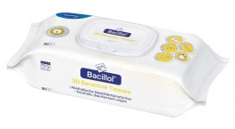
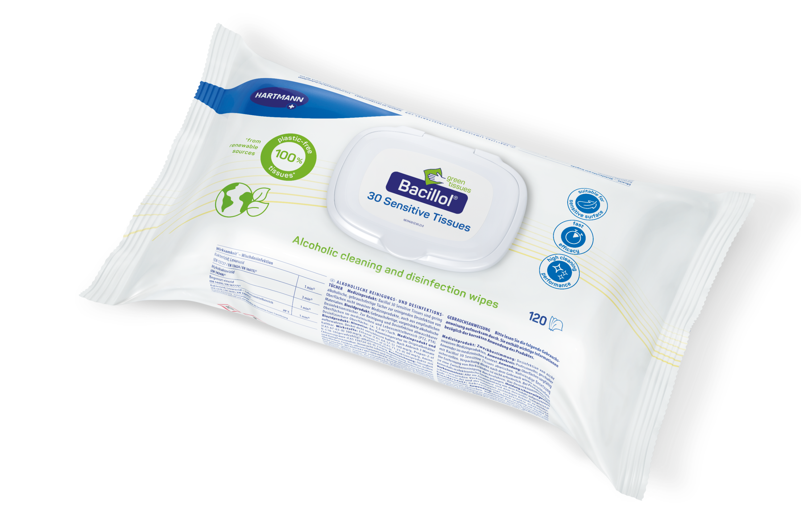
Až o 25% méně emisí CO₂ na jedno balení!
-25%
Uhlíková stopa
Byly analyzovány emise související se:
surovinovým složením,
materiálem utěrek,
balením,
interní dopravou,
odpady souvisejícími s výrobou.
80 utěrek
120 utěrek

Slide 22
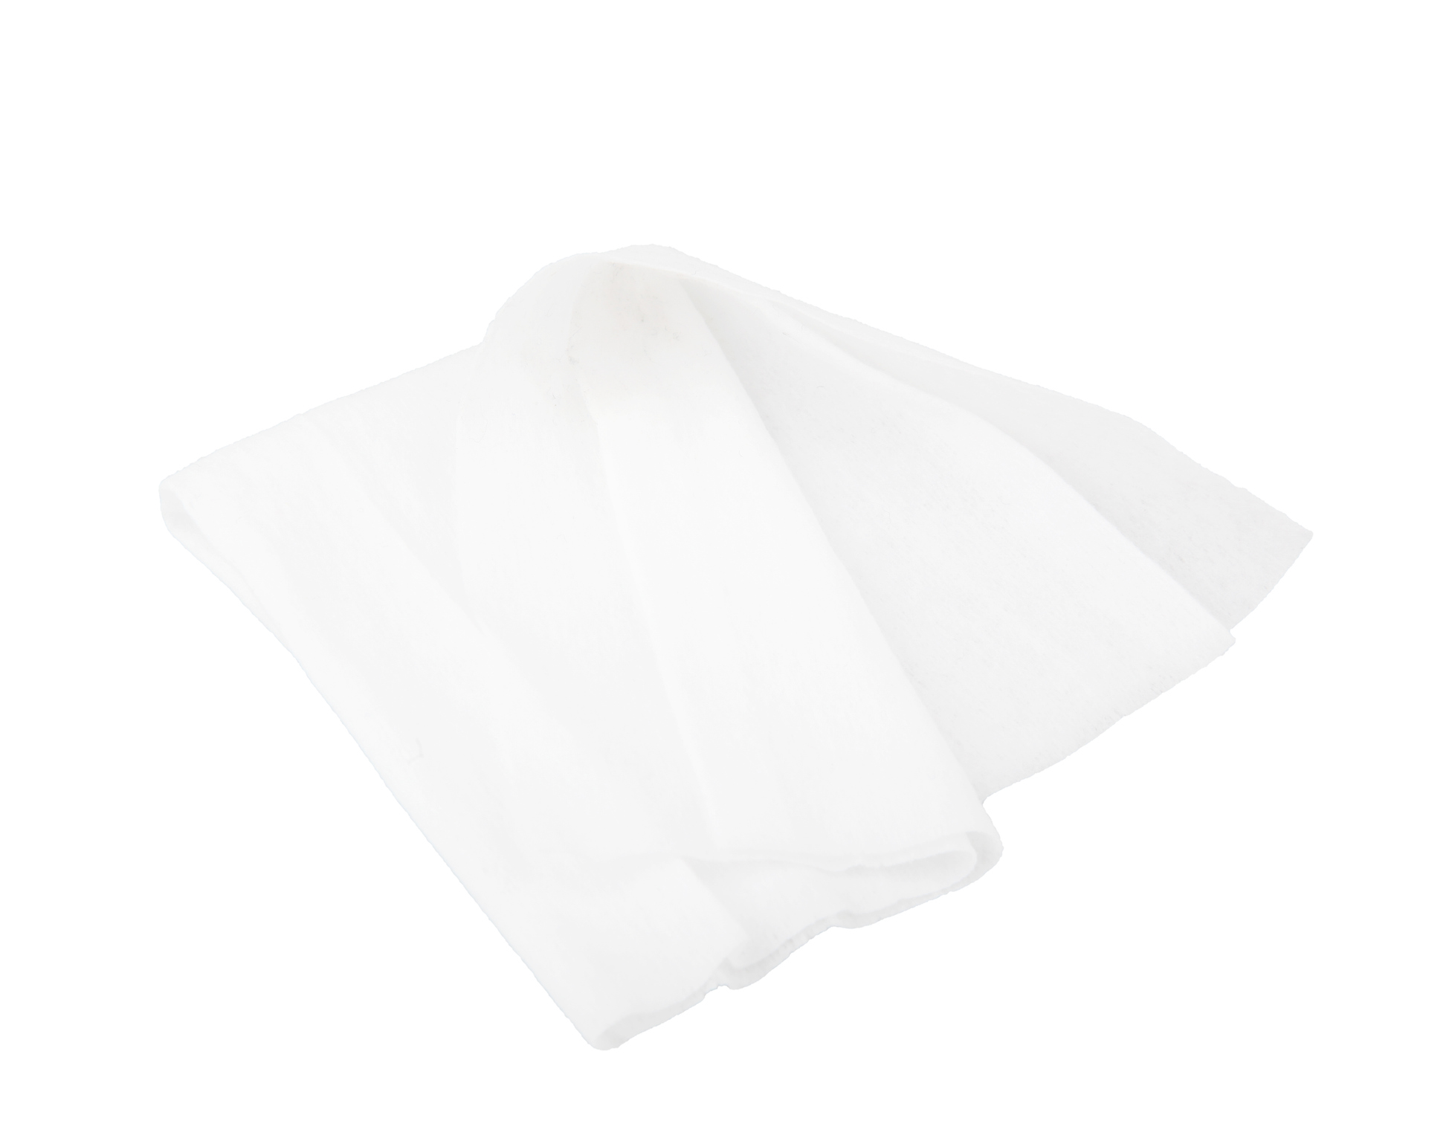
Až o 50% méně emisí CO₂ na jednu utěrku!
Uhlíková stopa
Byly analyzovány emise související se:
surovinovým složením,
materiálem utěrek,
balením,
interní dopravou,
odpady souvisejícími s výrobou.
-50%
1 utěrka
1 utěrka

Slide 23
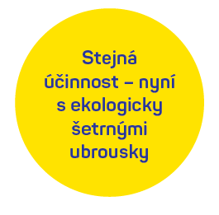

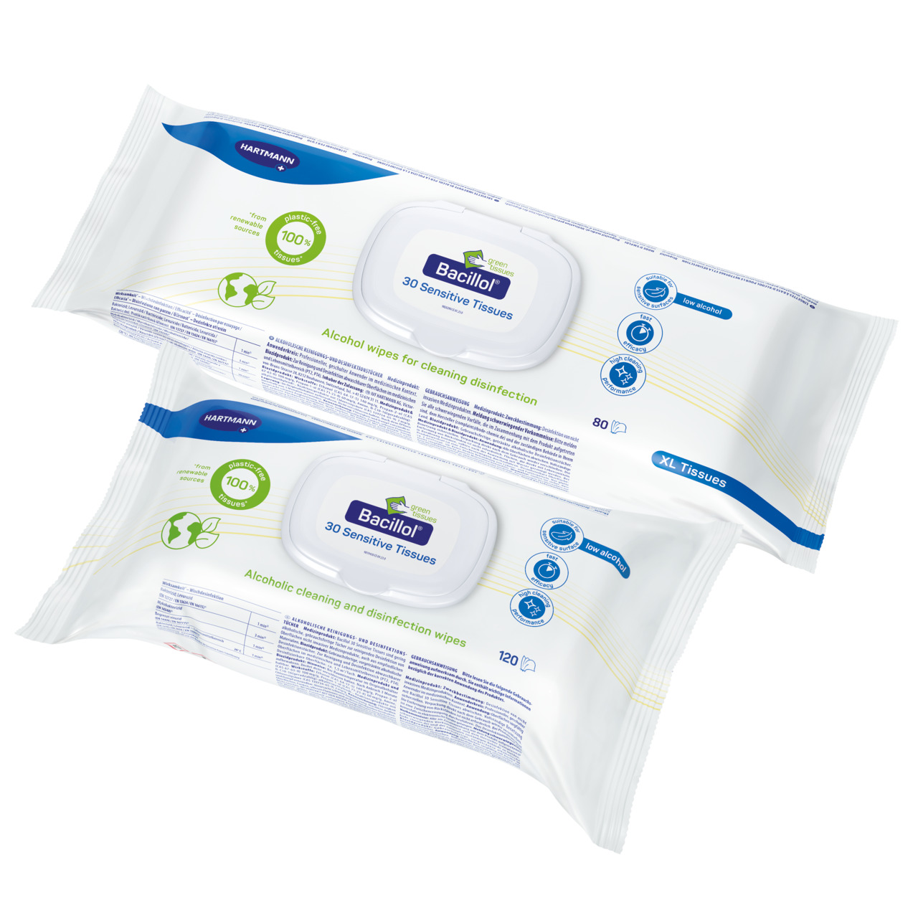
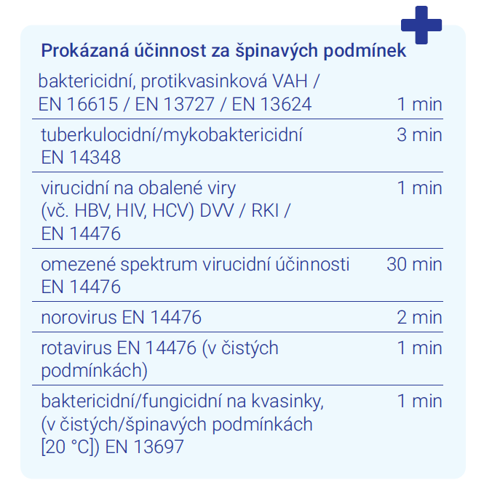
Mikrobiologická účinnost Bacillol 30 Sensitive Green Tissues

